Slide 1
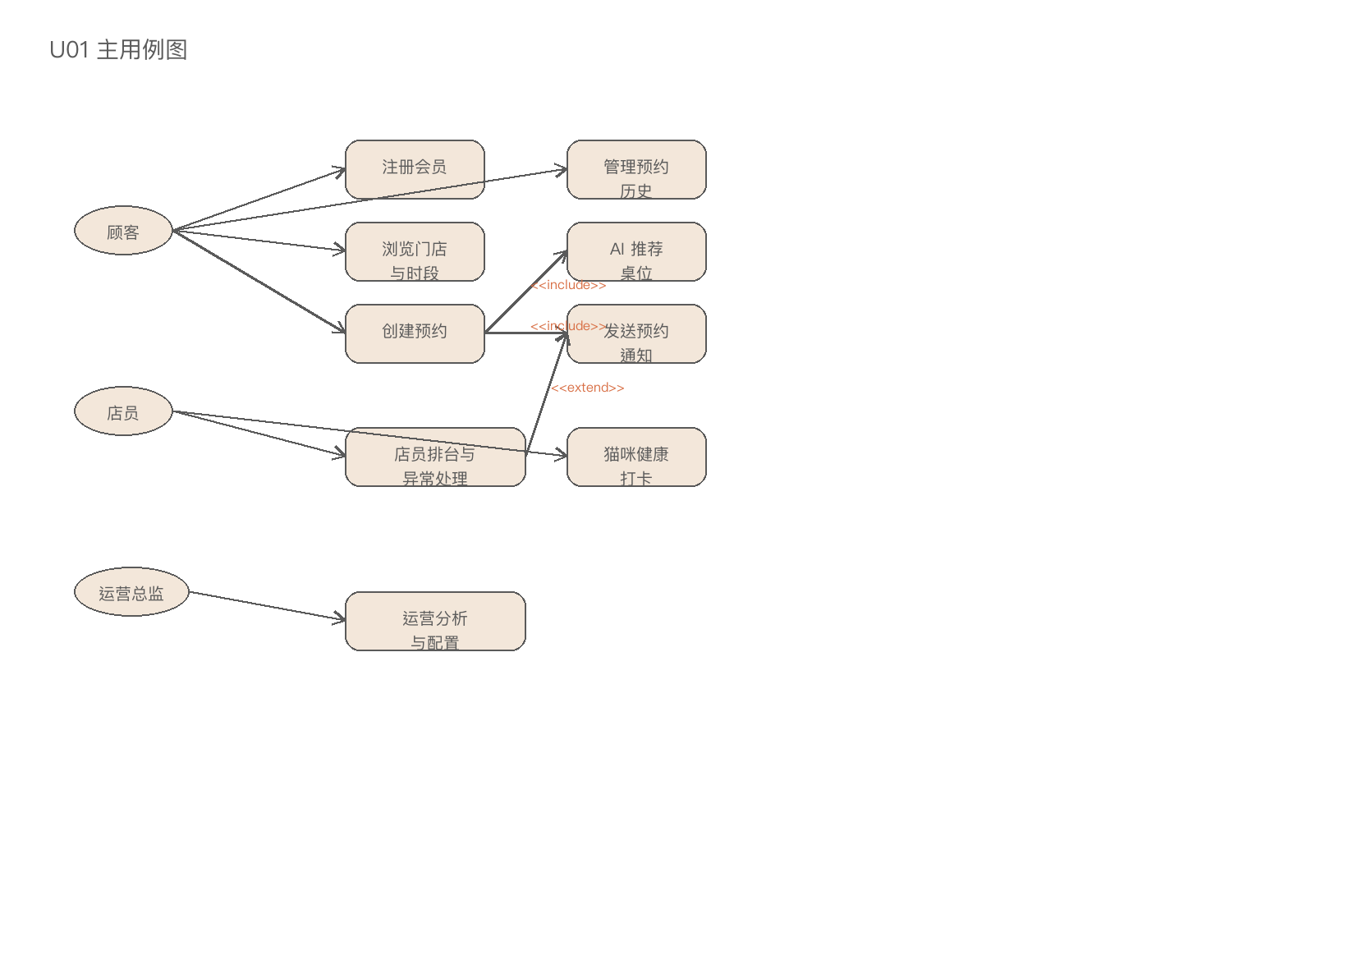
实验一：智能化需求工程与 UML 建模
NekoCafé 猫咪主题餐饮预约平台
计算机23-2 231002208 戚晋瑜
统一案例贯穿四次软件工程实验

Slide 2
个人分工
以个人提交口径组织实验一交付
• 需求获取与 AI 访谈脚本设计
• FR/NFR 主表、Glossary、RTM 建立
• UML 图集、SRS、验证报告与 AI 记录定稿
本页以结论 + 证据结构呈现

Slide 3
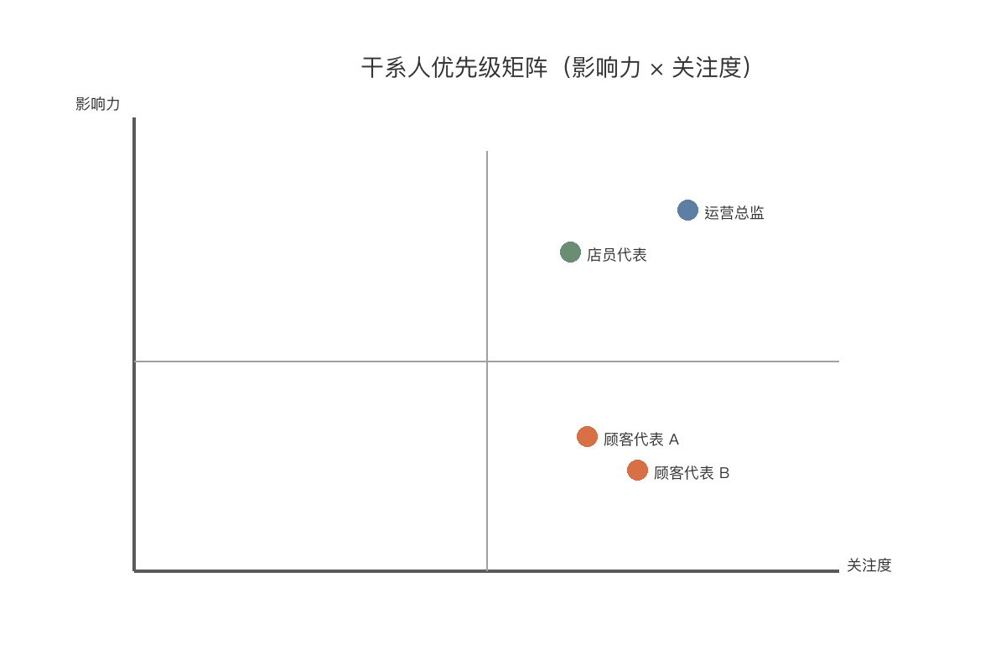
案例与干系人地图
统一案例作为四次实验唯一业务背景
• 顾客关注预约便捷、价格透明与互动体验
• 店员关注排台效率、异常处理与健康打卡
• 运营总监关注跨店经营、活动效果与合规审计

Slide 4
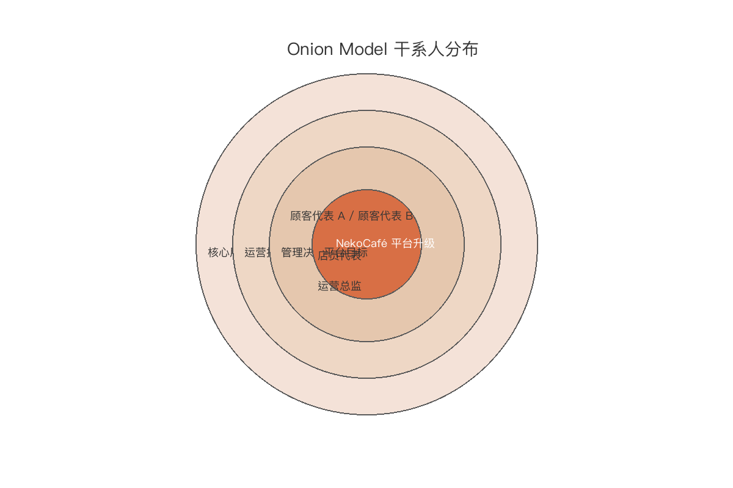
需求获取过程
AI 扩面，人工定边界
• 先按顾客、店员、运营总监三类角色生成访谈大纲
• 再完成 4 轮模拟访谈并归并 30+10 条需求
• 最后通过 MoSCoW、Glossary、RTM 收敛基线

Slide 5
需求清单概览
功能需求与非功能需求同源整理
• 功能需求 30 条，覆盖会员、预约、运营、猫咪健康等能力
• 非功能需求 10 条，覆盖性能、可靠性、安全性、易用性
• 所有功能需求均附 Given-When-Then 验收准则
本页以结论 + 证据结构呈现

Slide 6
主用例图
顾客、店员、运营三条主链路
• 主图覆盖预约、会员、排台、健康打卡、运营分析
• 子图继续拆出会员域与预约域
• 推荐与通知通过 include / extend 关系表达

Slide 7
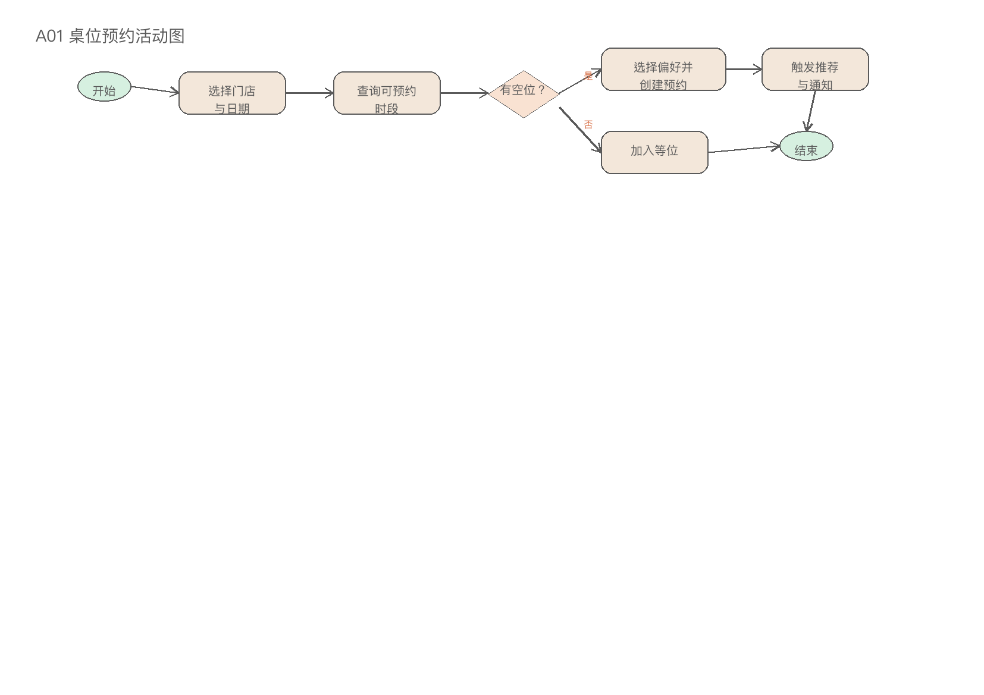
活动与顺序图
从流程到跨服务调用
• 活动图说明桌位预约和猫咪健康打卡的控制流
• 顺序图说明预约创建与店员到店处理的调用链
• 为实验二服务拆分与实验三 PoC 提供直接输入

Slide 8
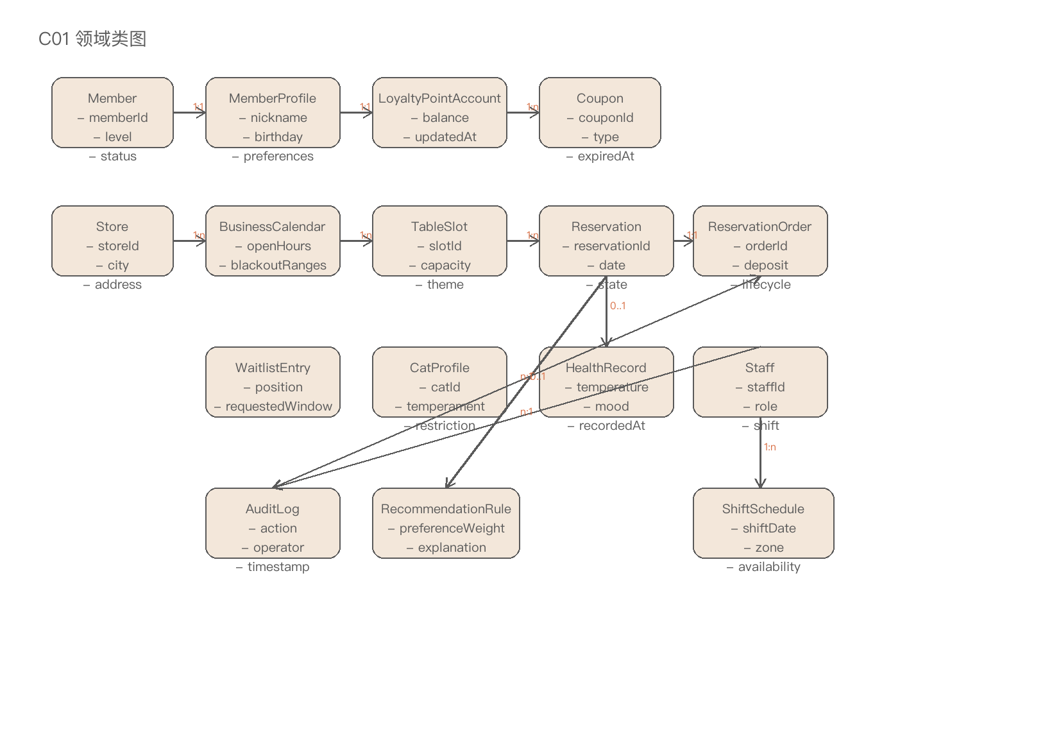
类图与状态图
实体、关系与生命周期闭环
• 领域类图保留 16 个核心实体，支持后续服务拆分
• 订单状态机覆盖待确认、已确认、已到店、已入座、已离店、已取消、已爽约
• 图稿与 RTM 保持双向追溯

Slide 9
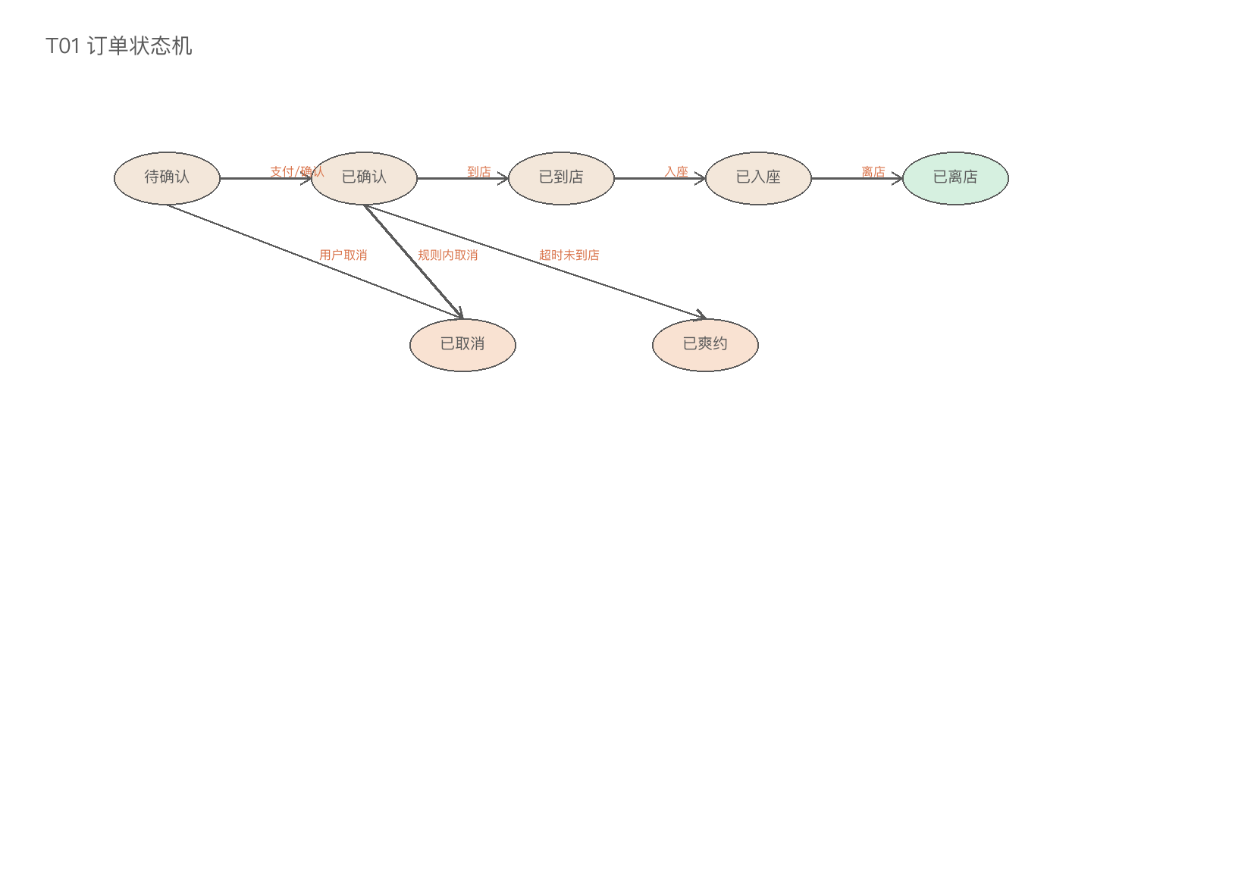
非功能需求与合规
性能与合规作为架构驱动力
• 预约主链路要求 5000 QPS 与 99.9% SLA
• 个人信息处理需符合个保法并具备审计留痕
• 店员后台需支持异常颜色区分和移动端兼容性

Slide 10
需求验证发现
二义性、冲突、缺失三类问题
• 桌位偏好、取消/爽约规则、推荐解释性是初稿主要问题
• 通知失败重试和猫咪异常分流被补充进基线
• 除活动授权边界外，requirements-v1.0 可冻结
本页以结论 + 证据结构呈现

Slide 11
后续实验输入
实验一向实验二到实验四持续供数
• 实验二继续沿用 FR/NFR/UC/BC/SVC/TC 编号体系
• 实验三聚焦 member-service 与 reservation-service 两个核心服务
• 实验四在同一 RTM 上回填测试用例和缺陷追踪
本页以结论 + 证据结构呈现

Slide 12
Q&A
欢迎围绕需求、图稿与追溯链继续追问
• 可继续展开单个用例的流程细节
• 可进一步解释某张 UML 图与需求的映射
• 也可继续补最终 PDF / ZIP 提交态产物
本页以结论 + 证据结构呈现

